Slide 1
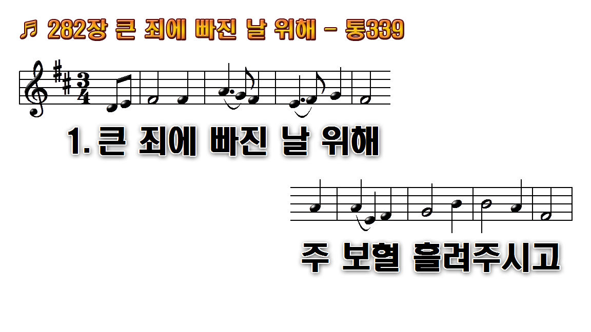
1
2
3
4
5

Slide 2
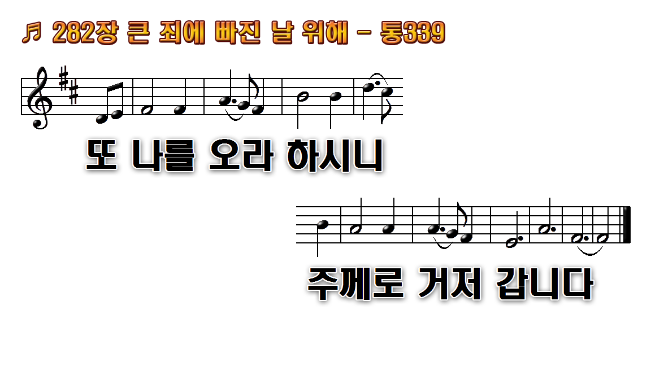
1
2
3
4
5

Slide 3
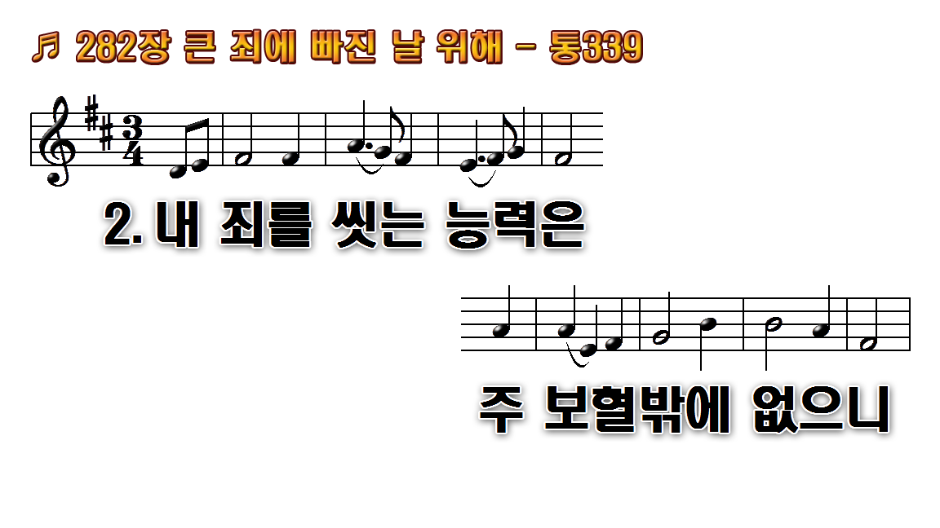
1
2
3
4
5

Slide 4
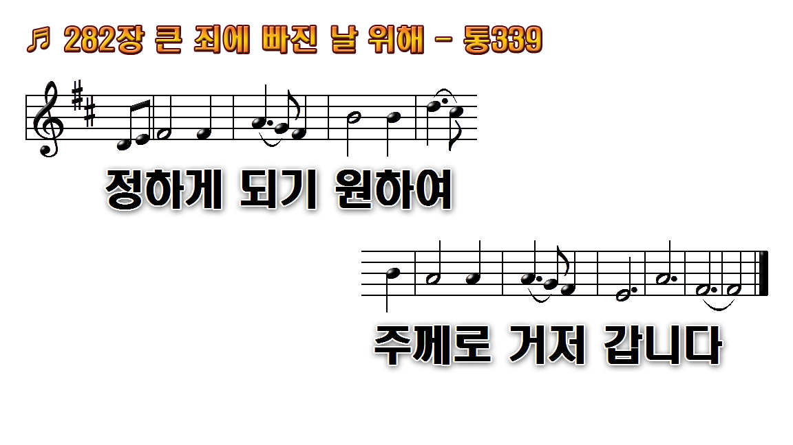
1
2
3
4
5

Slide 5
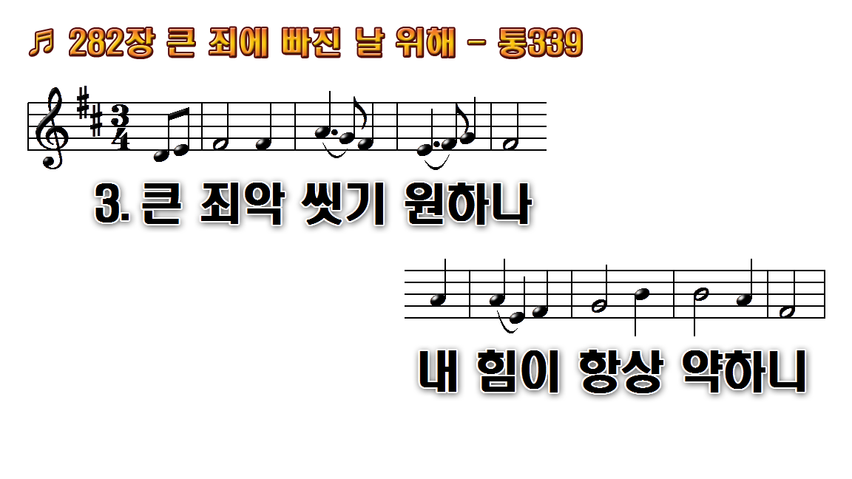
1
2
3
4
5

Slide 6

1
2
3
4
5

Slide 7
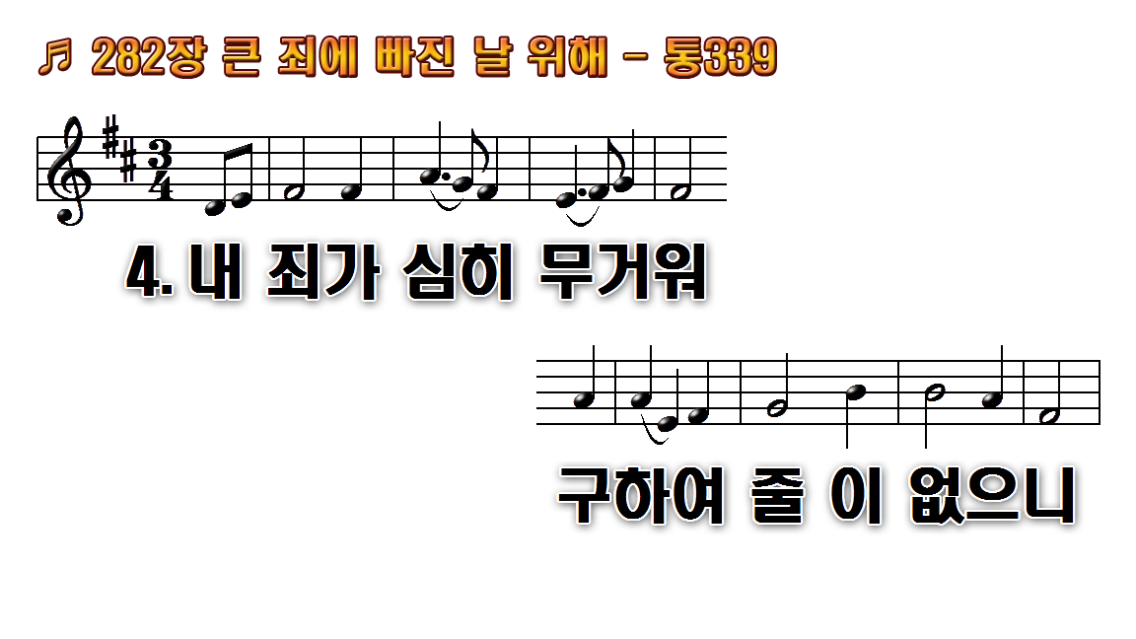
1
2
3
4
5

Slide 8

1
2
3
4
5

Slide 9
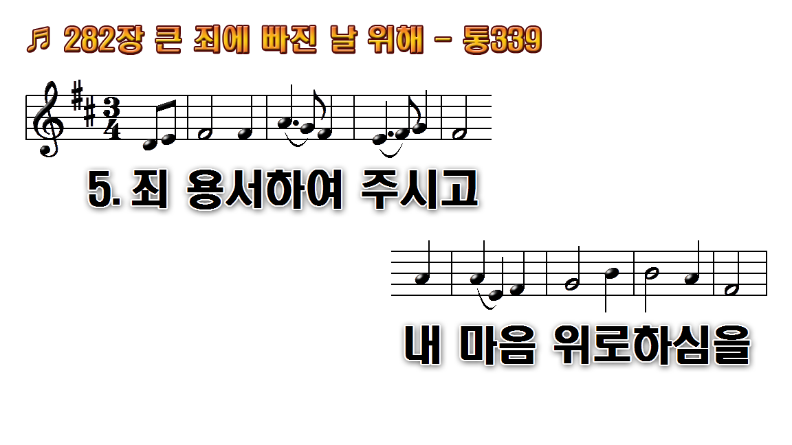
1
2
3
4
5

Slide 10

1
2
3
4
5

Slide 11
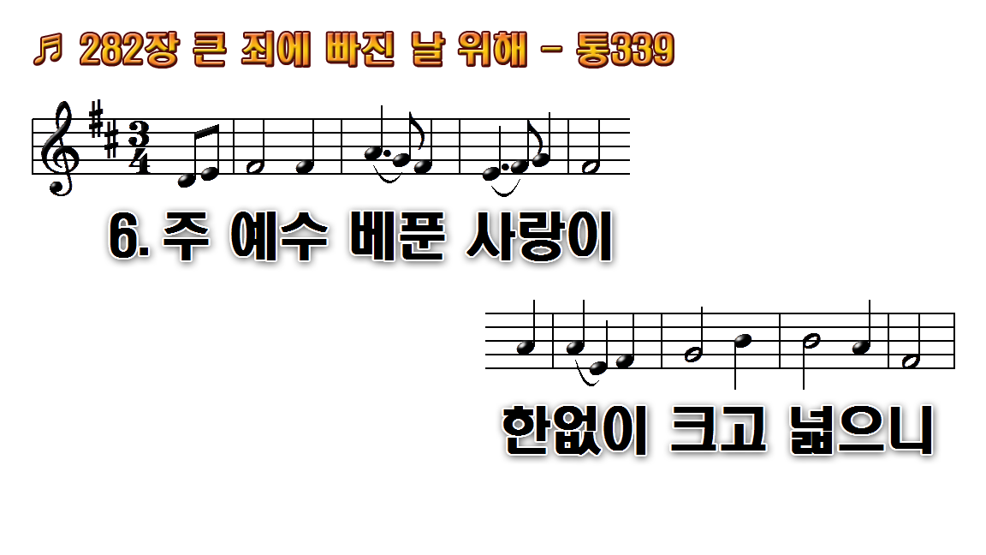
1.큰 죄에 빠진 날
2.내 죄를 씻는
3.큰 죄악 씻기
4.내 죄가 심히
5.죄 용서하여
6.주 예수 베푼

Slide 12
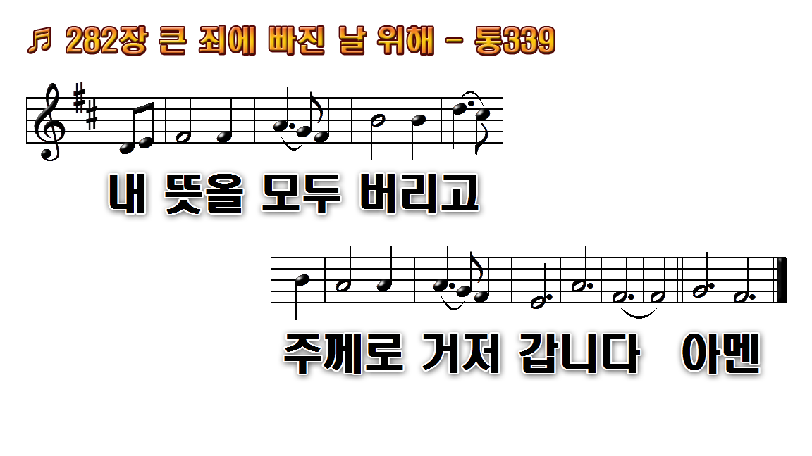
1.큰 죄에 빠진 날
2.내 죄를 씻는
3.큰 죄악 씻기
4.내 죄가 심히
5.죄 용서하여
6.주 예수 베푼

